Slide 1

全球史 第二讲 文明起源（上）
中国科学院大学2019-2020学年

Slide 2
一、人类的诞生
大爆炸（约138亿年前）
太阳系诞生（约46亿年前）
出现原始生命（38亿年前？）
⟶植物：利用光能，获得取之不尽的能量来源
⟶菌类：高度的环境适应能力和繁殖力
⟶动物：运动能力和感知力（捕食和逃避危险）
⟶脊椎动物——一类拥有强大神经系统和运动能力的动物⟶鱼类(约4.5亿年前)⟶两栖类⟶爬行类⟶
鸟类
哺乳类⟶

Slide 3
一、人类的诞生
灵长目⟶类人猿亚目（约5000多万年前）⟶狭鼻猴次目⟶人猿超科（ 3300万-2400万年前）⟶
亚洲猿：长臂猿、猩猩
非洲猿（ 1500万-1200万年前）⟶
大猩猩
人亚科（ 1000万-800万年前）⟶
黑猩猩族
人族（700万-500万年前）⟶南方古猿⟶能人（250万年前，旧石器时代开始）⟶直立人（180万年前）⟶智人⟶
早期智人：尼安德特人、丹尼索瓦人、佛罗勒斯人
晚期智人（5万年前）

Slide 4
二、文明时代
农业和定居的出现
约公元前10000年（新石器时代开始）
气候变化，狩猎和采集无法继续维持生存需要
幼发拉底河上游，阿布胡赖拉遗址
定居的优势
基础设施建设—领土意识→更复杂的社会组织
财富和文献的积累（不便于搬运的东西）
人口增长
照顾后代成本降低；哺乳期缩短—解放母亲

Slide 5
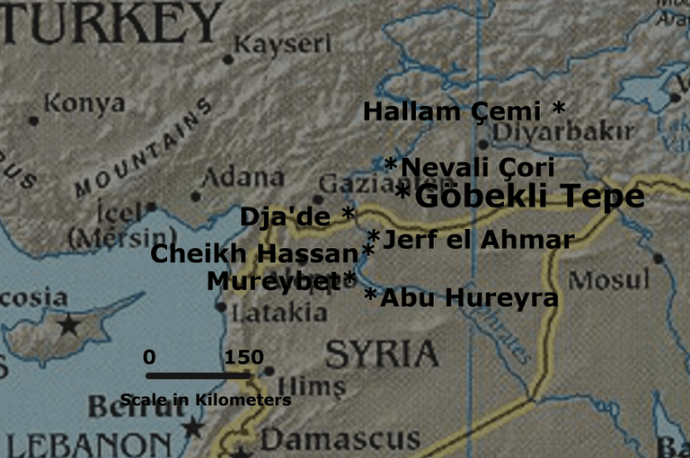

Slide 6
二、文明时代
阶级分化：统治（贵族）阶层的产生
系统演化的必然
正反馈导致系统功能分化
对系统复杂程度的优化
社会性动物的天性
来源：
萨满/祭司：沟通天人者；知识的掌握者
族长：社会和生产基本单元的控制者
世俗领袖：集体行动（生产、军事）的组织者

Slide 7
二、文明时代
宗教和王权的起源
精神需求
对自然的疑问⟹自然崇拜/创世神话⟹萨满
世界从何而来？向何处去？风雨雷电各种自然现象是怎么回事？
解释自然→尝试控制、影响自然力→巫术
对自身的疑问⟹祖先崇拜/造人神话⟹族长
我是谁？谁创造了我？谁创造了创造我的人？
生存需求⟹世俗领袖
组织作战
组织生产（特别是大工程，如水利）
宗教：祭司/巫师
王权：君王

Slide 8
二、文明时代
宗教崇拜的演化
自然崇拜
自然神
英雄崇拜
以祖先神攀附自然神（神子、半神）
祖先崇拜
自然神虚置，祖先神为重
祭祀权统一
祭司为王
统治家族将祖先与自然神同祭
家庭分化程度低
公私祭分离，族长掌握私祭权
以家族为单位、血缘为纽带的社会组织结构
家庭分化→血缘意识兴起→神话祖先

Slide 9
二、文明时代
宗教与王权的关系
祭司王：君神一体
神庙
宗教中心：最早的组织性力量
政治中心：统一思想、凝聚共识的凭藉
军事中心：出征前占卜、动员
财富中心：剩余财富贡献于神—灾荒时用于赈济
军事领袖成为世俗君主（集权制或军事民主制）
领土控制能力和商业交通能力增强⟶与周边城邦冲突增加⟶防务压力增大

Slide 10
二、文明时代
君权与神权的斗争与合作
国王兼任祭司和祭司自我加冕
君权神授制度
君权与神权的冲突
拉格什：乌鲁克金纳改革（约前2361 年-前2354年）
埃及：埃赫那吞改革（前1379年-前1362年）
中国：
颛顼绝地天通（前3000年-前2500年之间？）
武乙、文丁、帝乙、帝辛四世不敬鬼神（前1147年-前1046年）

Slide 11
二、文明时代
古代国家的宗教组织模式
中国：家天下——自然神虚置，祖先神实化
自然神与统治家族祖先神合一；百姓各自祭祀祖先；泛灵论倾向
颛顼绝地天通；西周祭祀等级制度的确立
希腊-罗马：城邦民主与城邦共和——多神多层次祭祀系统
城邦联盟公祭共同主神：奥林匹斯大会；罗马人祭祀朱庇特
城邦公祭保护神：城邦政治生活的核心
各家祭祀祖先神：普通人日常最重要的宗教生活

Slide 12
二、文明时代
自然神一神论宗教与教权政体
起源：古闪米特一神信仰→无王时代（巴比伦之囚）→王权教权并立时代（希律王）→与国家实体脱离（基督教外传与犹太人被逐）
亚伯拉罕系宗教中的祖先崇拜遗迹
上帝的形象：从暴君到慈父；旧约犹太十二支派起源传说；耶稣家系
教权政体的建立
基督教：罗马帝国为整合民众思想、弥补意识形态空位而引进、支持→西部教会趁罗马帝国衰落攫取权力，形成西欧教权-封建政体
伊斯兰教：从原始泛灵论直接引进亚伯拉罕一神论→从宗教领袖到部落联盟首领→从圣贤禅代到家天下→帝国晚期和崩溃后的异族军阀混战

Slide 13
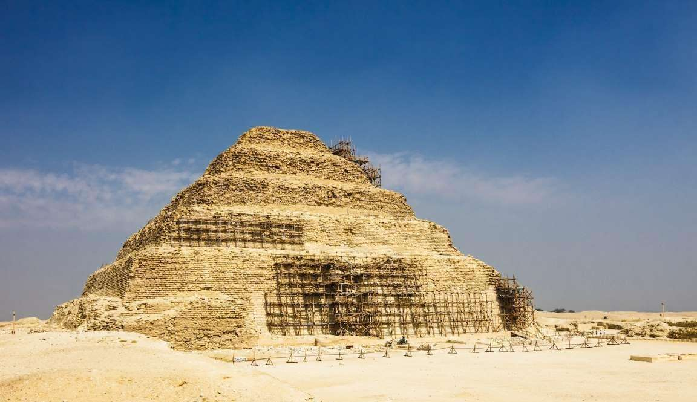
二、文明时代
文明的标志
宗教建筑
对形而上问题的思考；组织力、凝聚力的提升；社会生产力水平的标志
国家出现（阶级分化）
社会组织方式的根本变革；社会动员能力的根本性提升
标志：王宫建筑；墓葬出现等级差异
文字
财政管理、宗教、颁行政令（《恩美尔卡与阿拉塔之王》）
青铜器

Slide 14
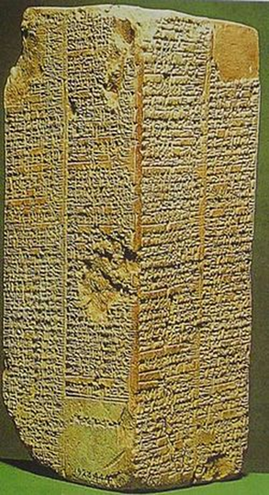
三、最早的文明·美索不达米亚
耶利哥（公元前9000-公元前7000 年）
已知最早的拥有石砌城墙的城市
塔型建筑（望楼？神庙？）
苏美尔：目前可确定的最早文明
证据：泥板书、遗址和文物、传世文献记载
族源
黑首（阿卡德人对苏美尔人的称呼）；波斯湾贝冢文化
传说：水神恩基造人、埃利都从水中诞生、七贤（七王）
埃利都（欧贝德文化，约公元前5400年）
苏美尔王表记载人类第一城；神庙建筑

Slide 15
三、最早的文明·美索不达米亚
乌鲁克文化（前3500年，早期高度文明）
出现象形文字
城市急速扩张
大量使用青铜器
出现专业手工业者
祭司王
杰姆代特奈斯尔文化（前3100年，乌鲁克晚期）
成熟的文字系统
出现商业
使用十进制和六十进制

Slide 16
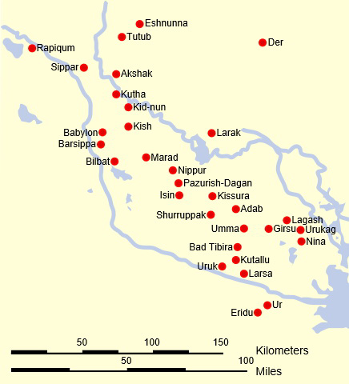

Slide 17
三、最早的文明·美索不达米亚
王权确立（前2900-前2600年，早王朝一、二期）
基什王Enmebaragesi（前2800年前后）
王表上被考古证据证实的第一个国王
征讨四方确立军事霸权（征服埃兰）
建Nippur神庙，建立神庙加冕制度
乌鲁克王吉尔伽美什（前2750年前后）
首次王权转移
乌尔王击败诸邦，加冕基什王（约前27世纪）
建立苏美尔王权在各城邦间转移的规则

Slide 18
三、最早的文明·美索不达米亚
阿万征服（约前2600年-前2550年）
埃兰人国家，首次异族染指王权
诸邦争霸（约前2550年-前2334年）
苏美尔的“春秋”时代，王权不断易手
萨尔贡征服（前2334年）
基什第四王朝、乌玛王国（乌鲁克第三王朝）、拉格什王国争霸
阿卡德王国建立

Slide 19
三、最早的文明·美索不达米亚
苏美尔崛起的地缘条件
两河流域
灌溉农业——工程技术需求和管理组织压力
航运便利——统一经济体的形成
本土资源匮乏
对外贸易和交流需求
文明汇聚地
东部：扎格罗夫山地民族（埃兰文明）
北部：农耕闪族人、小亚细亚原住民族
西部：黎凡特地区诸部族
南部：阿拉伯半岛游牧闪族人
东南：波斯湾沿海渔猎文化（贝冢文化）
西南：埃及文明

Slide 20
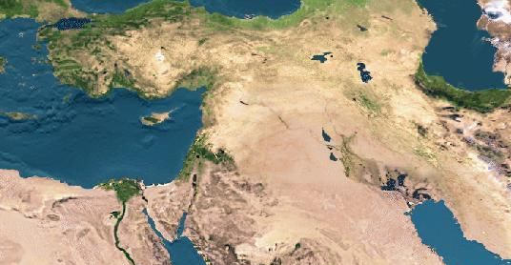
三、最早的文明·美索不达米亚
苏美尔崛起的地缘条件
黑海
格鲁吉亚
中亚
里海
小亚细亚
爱琴海
黎凡特
Abu Hureyra
Hassuna
克里特
塞浦路斯
地中海
Samarra
扎格罗夫山脉
伊朗
Jericho
死海
埃及
Ur
沙漠
Eridu
埃兰
波斯湾
阿拉伯

Slide 21
三、最早的文明·美索不达米亚
苏美尔神话系统
天神An+地神Ki
→空气之神·主神：Enlil （弟）——Nippur
→月神：Nanna——Ur
南那信仰与古闪米特信仰
→太阳神：Utu——Sippar
→金星神·爱神·战神·丰饶之神：Inanna——Uruk
智取文明；嫁给牧神；下冥界
→水神·智慧之神：Enki （兄）——Eridu
造人、造最早的城市；闪米特名字Lahu→Yahweh
洪水传说——诺亚故事的原型？
吉尔伽美什神话——最早的史诗；从天神神话到英雄神话

